Slide 1
Retailplatform
29 juni 2017 | Café “De Kiosk” | Loon op Zand

Slide 2
Loon op Zand vanuit de lucht

Slide 3
De omgeving
Loon
Op
Zand

Slide 4
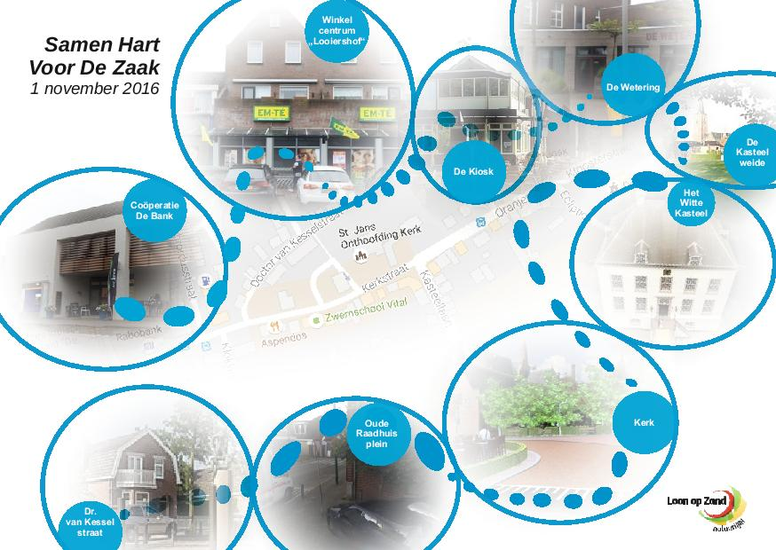
Het lint
(andere naam voor het centrumgebied)

Slide 5
Communicatie
Zo doen we het in Loon op Zand
(een kleine kern)

Slide 6
Begripsbepaling
Consument
GC
CM
Externe
communicatie
CM = centrummanangement
GC = Gebiedscommissie

Slide 7
Begripsbepaling
CM
GC
GC
CM
Interne
Communicatie (micro)
Interne
Communicatie (macro)
Ondernemer
CM = centrummanangement
GC = Gebiedscommissie

Slide 8
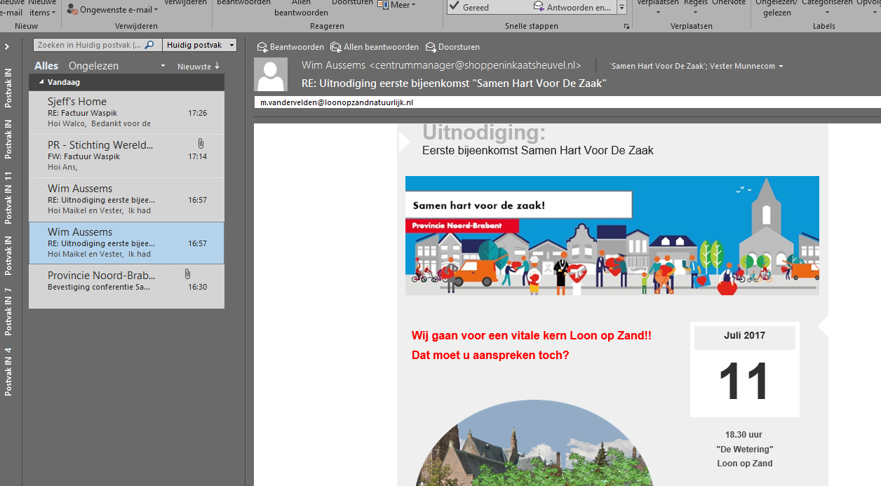
Voorbeelden: Externe communicatie
Flyer
Nieuwsbrief
Advertentie
Krantenartikel
Persbericht
Direct mail
Website

Slide 9
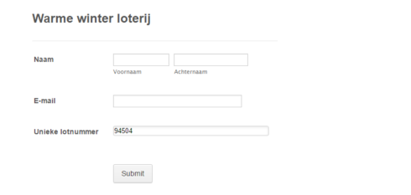
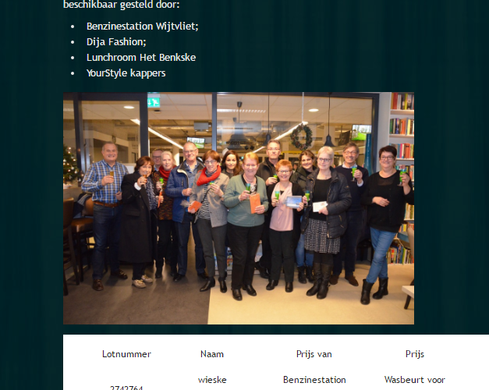
Warme winterloterij
Eindejaarsactie
Laatste 4 weken van het jaar
Bijna gratis voor de ondernemers
Vier wekelijkse trekkingen
Één eindtrekking
Ondernemers stellen prijzen beschikbaar
Klanten krijgen bij iedere aankoop een lot cadeau
Bij iedere € 50,00 krijgt men een extra lot
Klanten melden zich digitaal aan.
Verzamelen van adressen voor eventuele digitale acties

Slide 10
Website
Regio-
Of
citymarketing

Slide 11
Website
Communicatie
Eigen dorp en Directmail

Slide 12
Voorbeelden: Interne communicatie
Interne communicatie (micro)
Interne commuicatie (macro)
E-mail
SMS/Whatsapp
Telefonisch
DropBox
Groepsapp
E-mail
SMS/Whatsapp
Telefonisch
Groepsapp
App
Bedrijfsbezoek
Besloten groepen (FaceBook/Social Media)
Nieuwsbrief

Slide 13
Nieuwsbrief
Gemakkelijk op te maken
Gemakkelijk gegevens verzamelen
Professioneel
Actueel
Relatief goedkoop
Veiligheid ontvanger (klant/ondernemer)
Meetbaar

Slide 14
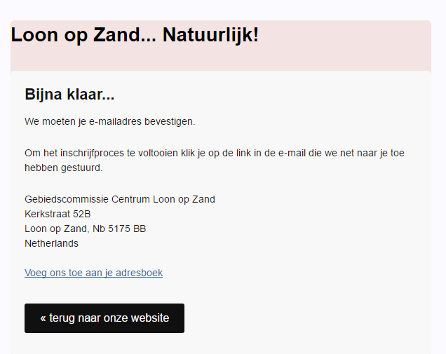
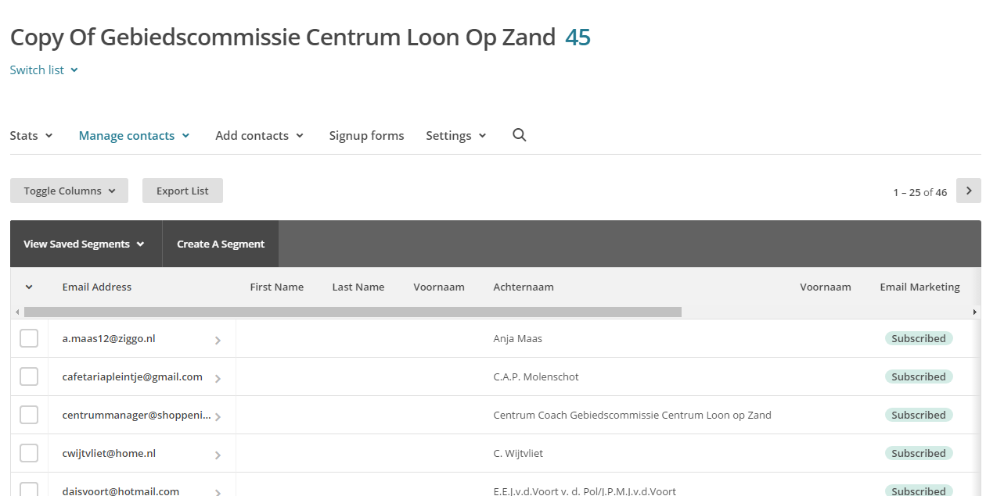
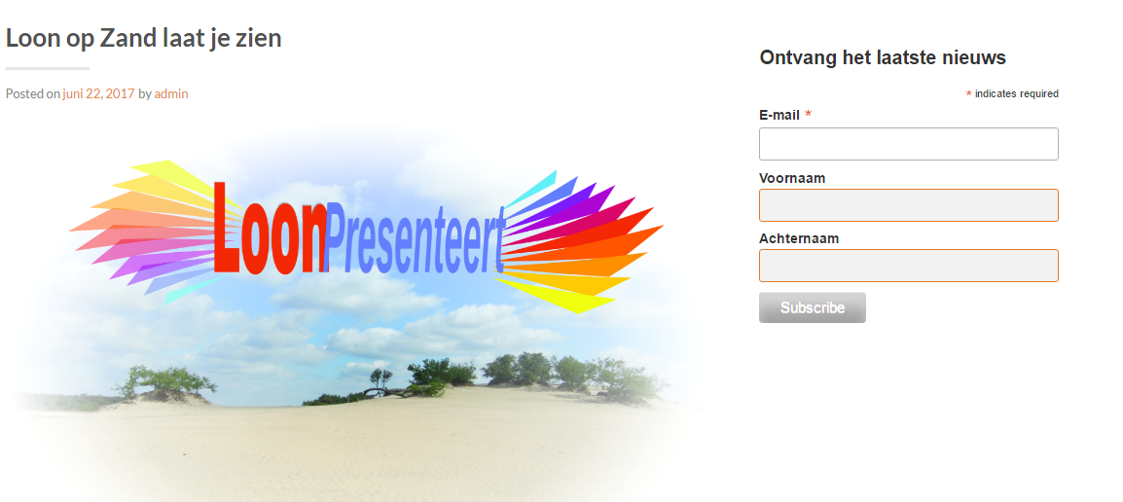
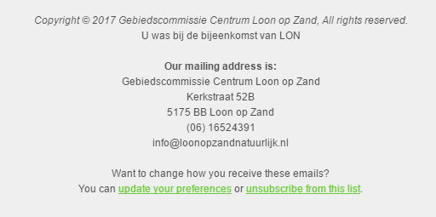
Gegevens
Via adreslijsten (Importeren of handmatig invoeren)
Via optin (invoeren door de klant zelf)
De klant kan zelf gegevens wijzigen
Er zijn (strenge) regels voor e-mail en gebruik e-mailadressen (spam)

Slide 15
Opmaak is eenvoudig
Via een stappenplan
Diverse templates en formats
Gemakkelijk op te maken
Adreslijst
Gegevens afzender en social media
Template
Verzenden
Makkelijk te kiezen
Vertalen naar Nederlands
Copy → Paste
Wysiwyg
Controle via testmail etc

Slide 16
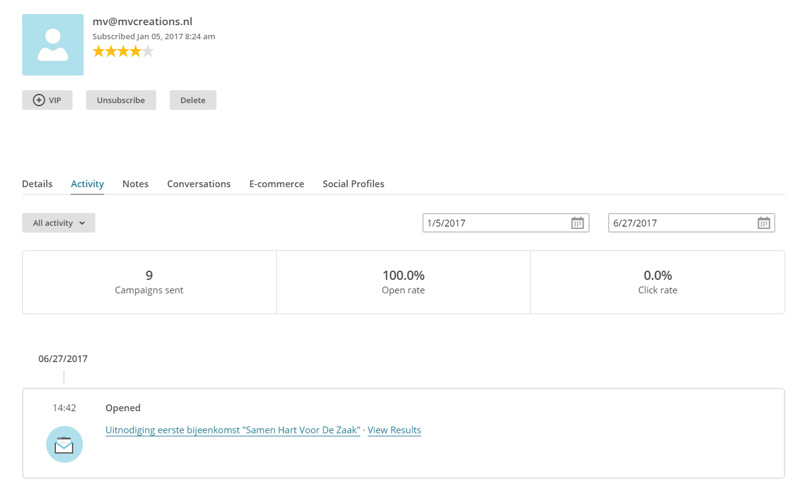
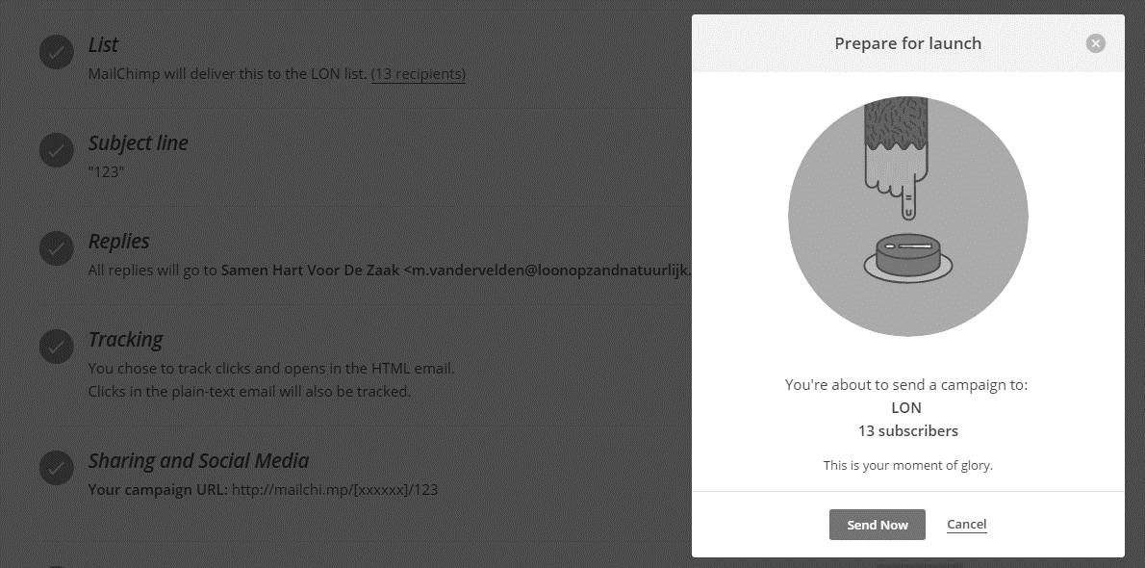
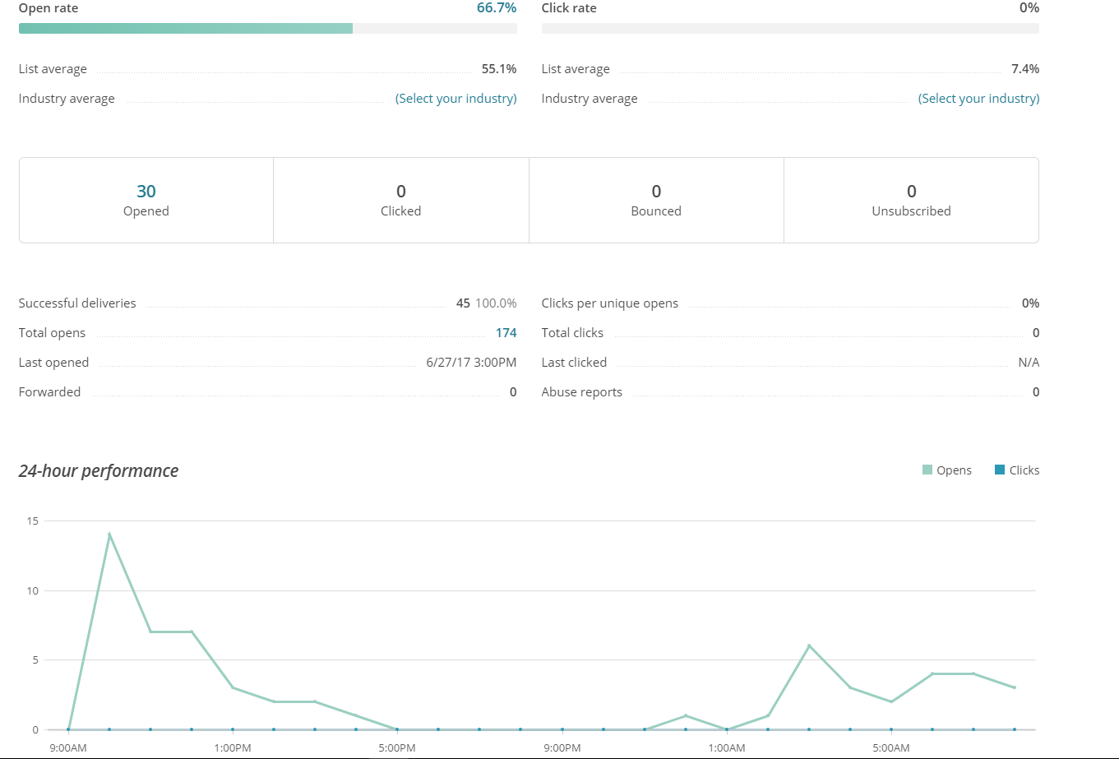
Verzenden en controle

Slide 17
Twee pakketten (Gebruikt door GC LOZ)
Geheel in het Nederlands
Gebruiksvriendelijk
Uitgebreide klantenservice
Hoog beschermingsniveau
Uitgebreide leesratio ontvanger
Gratis tot 2.000 relaties
12.000 nieuwsbrieven per maand
Gedeeltelijk in het Nederlands
Gebruiksvriendelijk
Beperkte klantenservice
Laag beschermingsniveau
Beperkte leesratio ontvanger
Gratis tot 2.000 relaties
12.000 nieuwsbrieven

